Slide 1
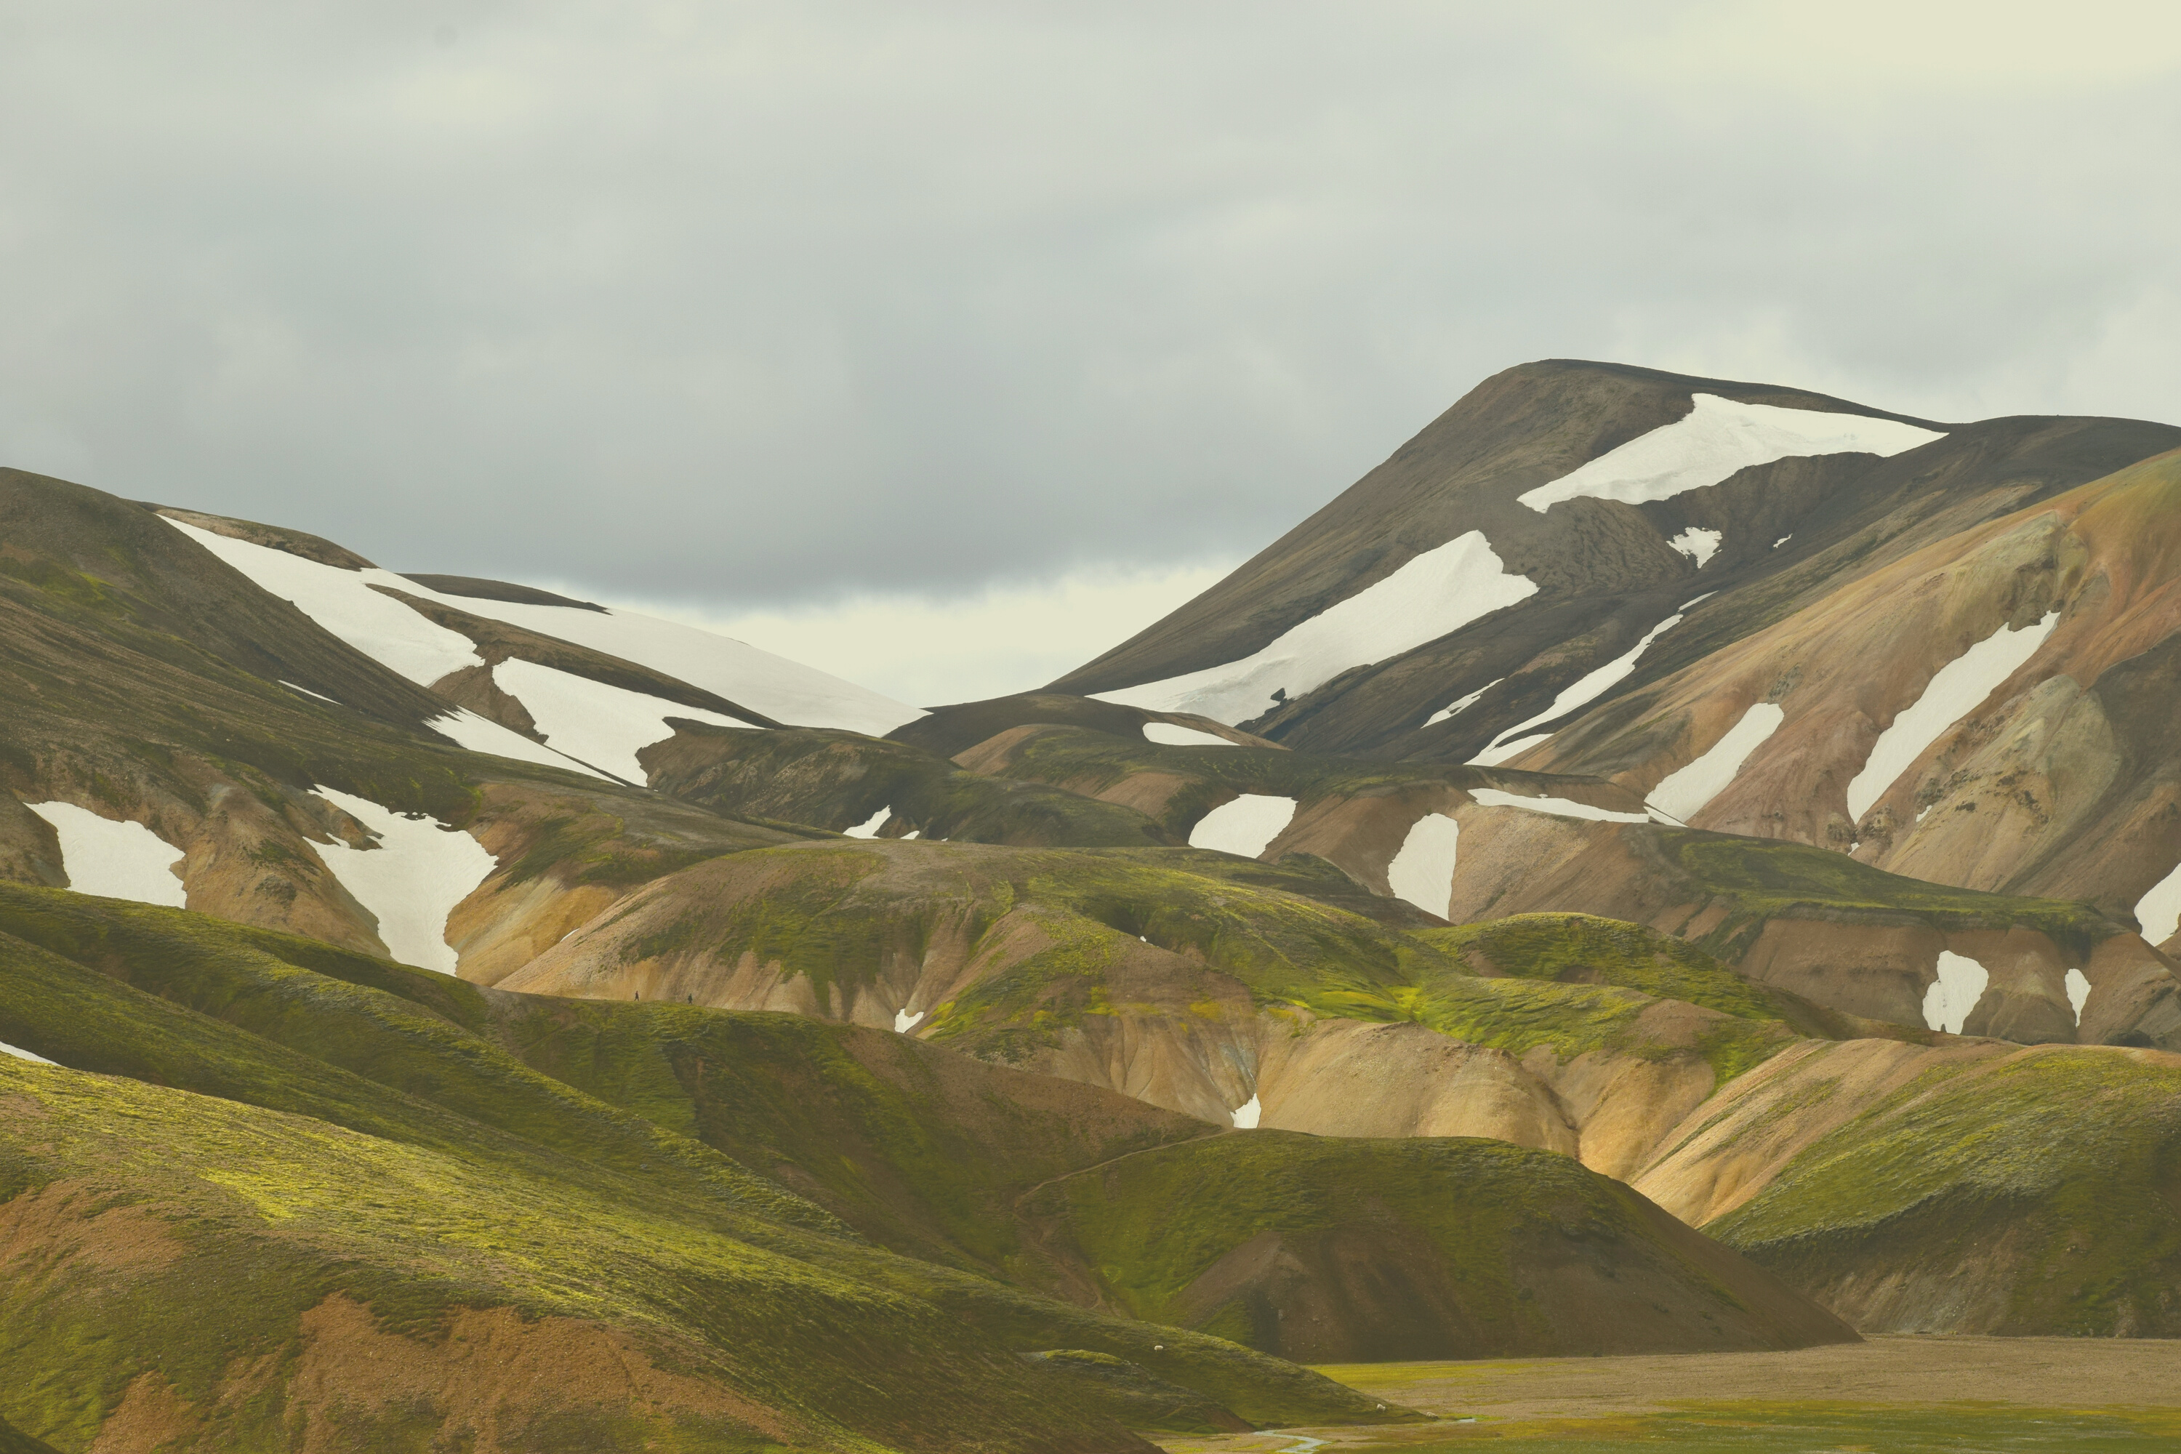

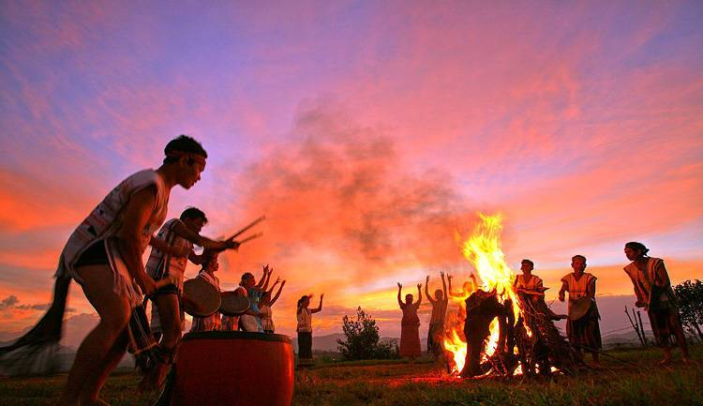



MỘT SỐ NÉT VĂN HÓA VÀ TRUYỀN THỐNG YÊU NƯỚC, CÁCH MẠNG CỦA
ĐỒNG BÀO TÂY NGUYÊN

Slide 2


Slide 3
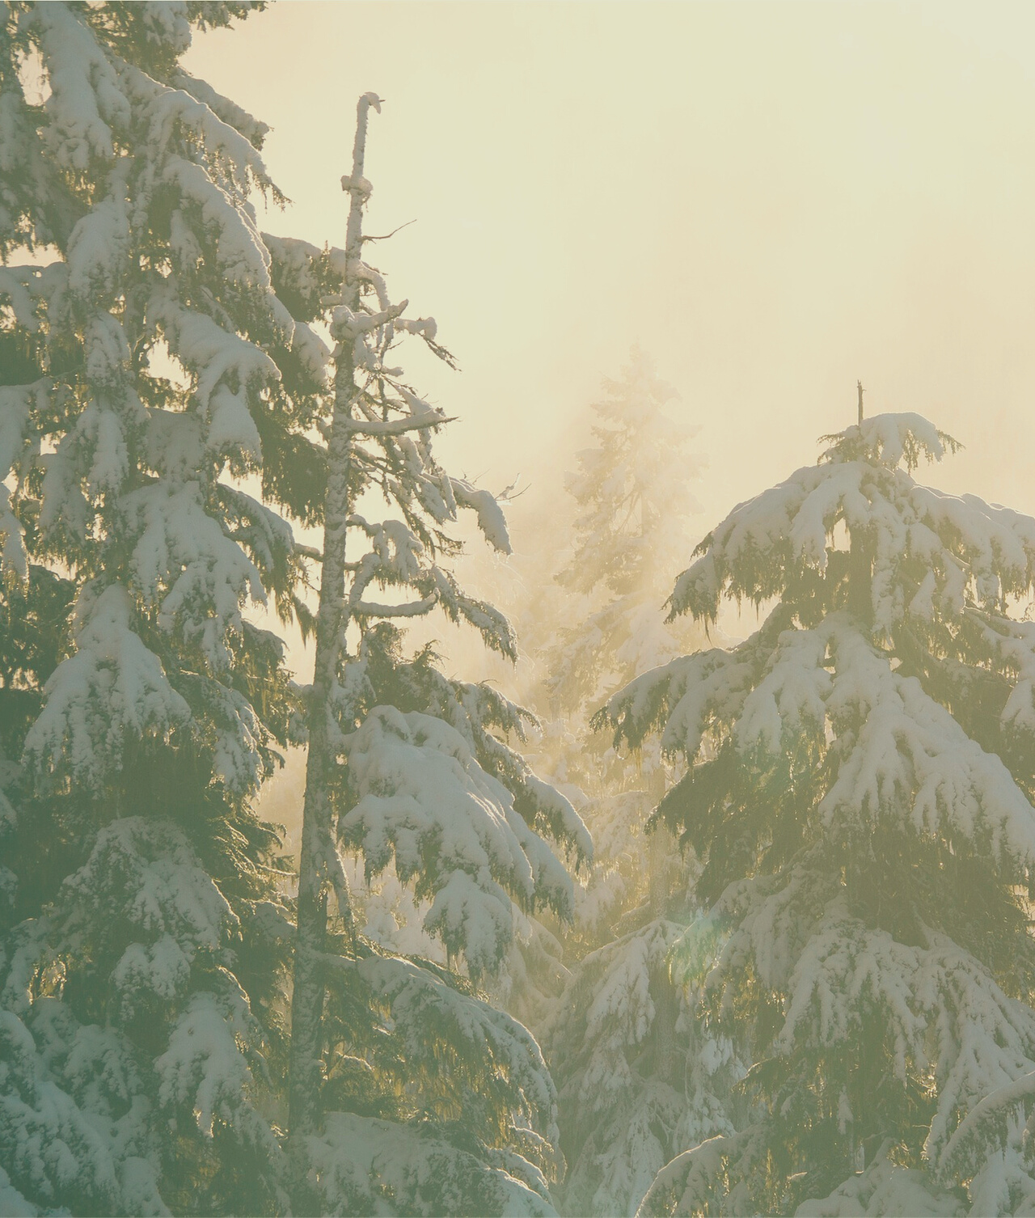
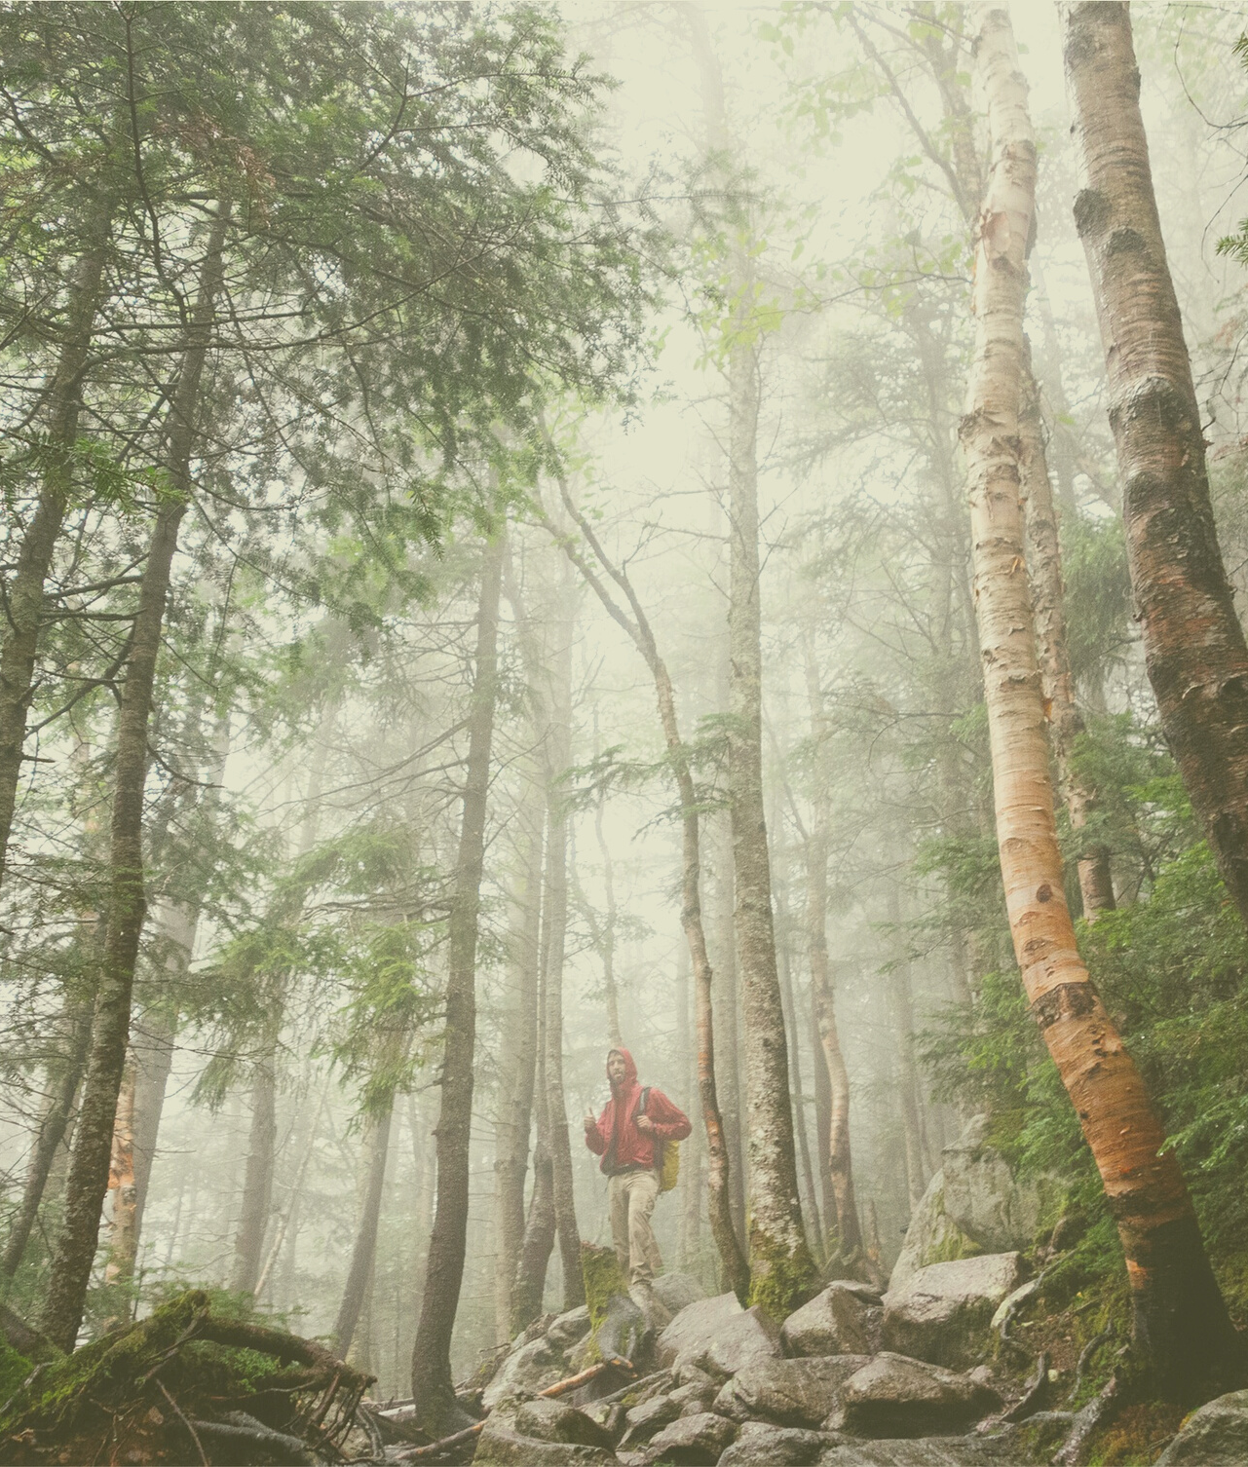
FLYCAM - Núi Rừng Tây Nguyên - Đắk Lắk - Đắk Nông - Việt Nam - #Flyaway - #FlywithVu (youtube.com)

Slide 4


Slide 5

MỘT SỐ NÉT VĂN HÓA CỦA ĐỒNG BÀO TÂY NGUYÊN

Slide 6
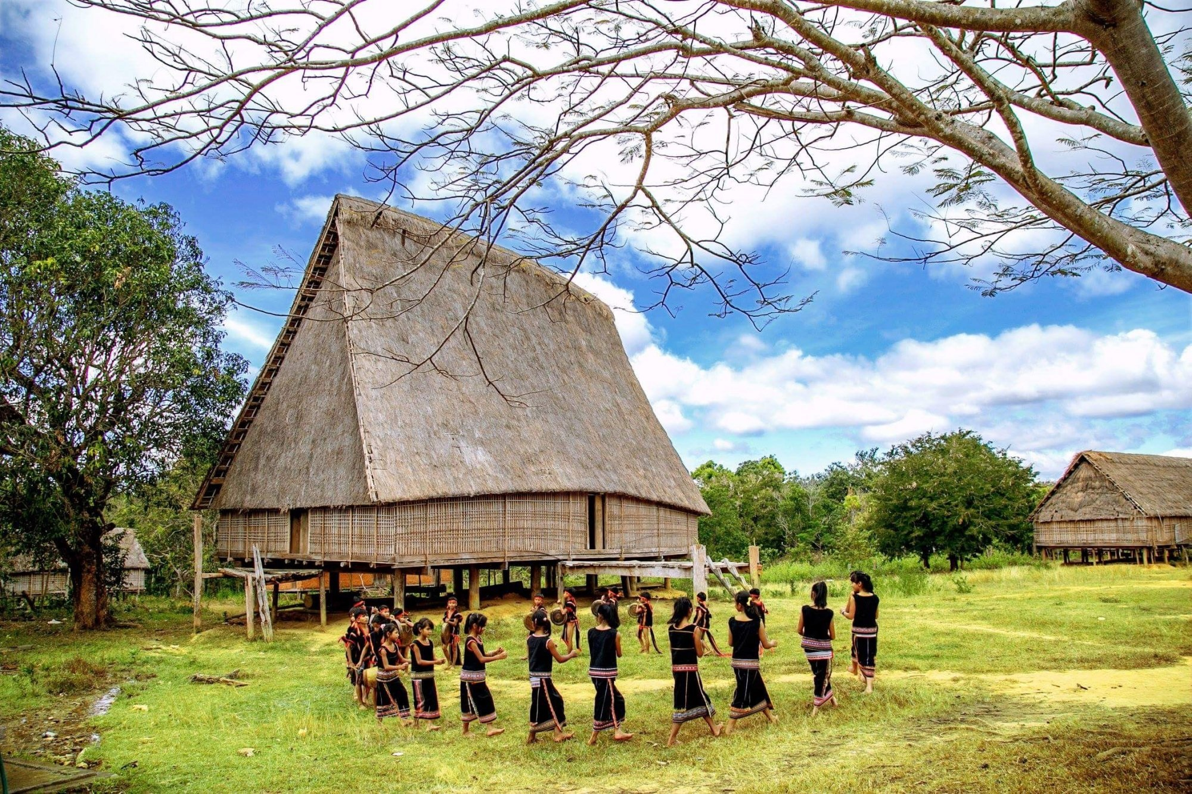
NHÀ Ở VÀ
NHÀ SINH HOẠT CỘNG ĐỒNG

Slide 7
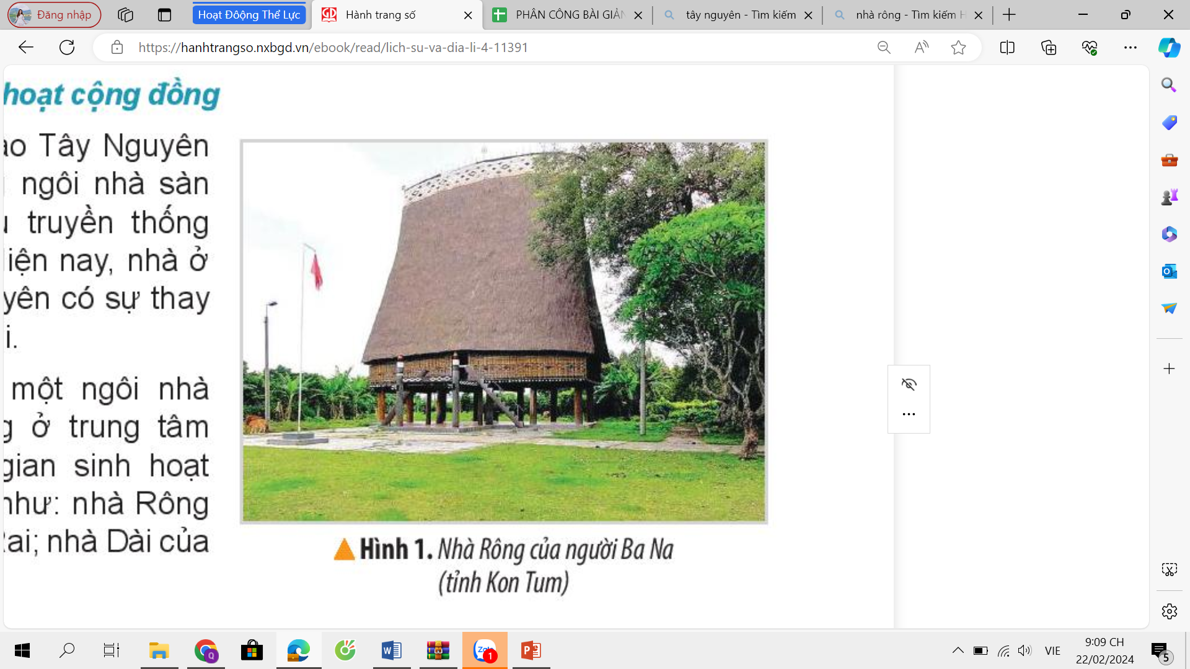
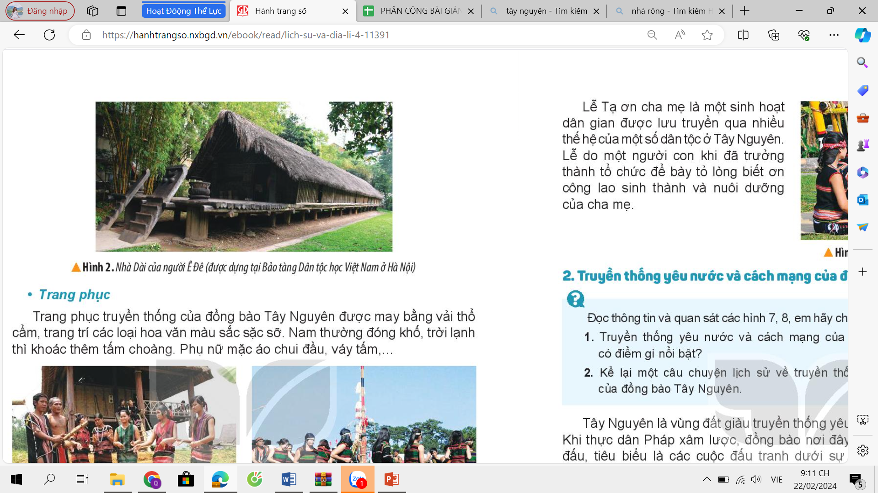
ĐỌC THÔNG TIN VÀ QUAN SÁT HÌNH 1 VÀ HÌNH 2, EM HÃY MÔ TẢ NHÀ Ở VÙNG TÂY NGUYÊN

Slide 8
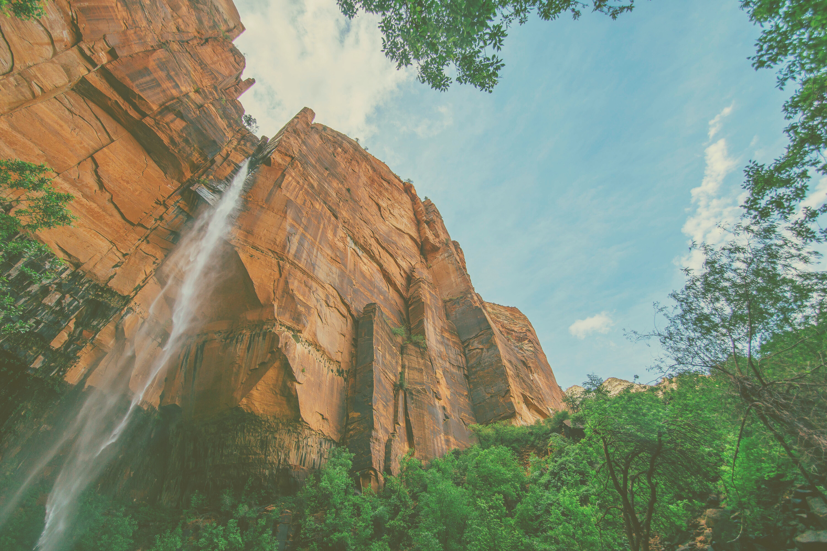
Trước đây, đồng bào Tây Nguyên thường ở trong những ngôi nhà sàn làm bằng các vật liệu truyền thống như gỗ, tre, nứa, lá. Hiện nay, nhà ở của đồng bào Tây Nguyên có sự thay đổi theo hướng hiện đại.
Mỗi buôn làng có một ngôi nhà chung được xây dựng ở trung tâm buôn làng, là không gian sinh hoạt chung của cộng đồng như: nhà Rông của người Ba Na, Gia Rai; nhà Dài của người Ê-đê,...

Slide 9
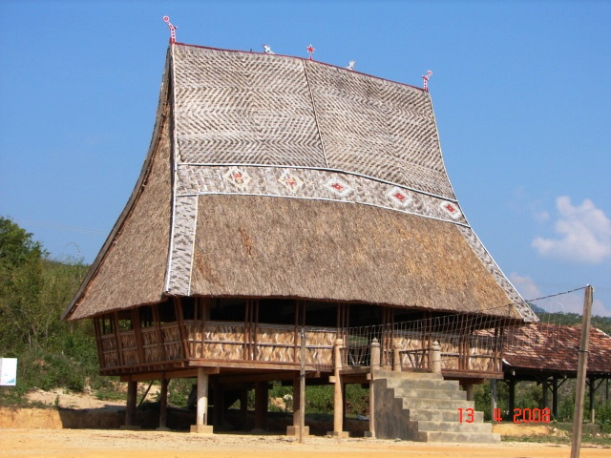
NHÀ RÔNG
Nhà Rông được xây dựng ở vị trí trung tâm, cao ráo, có mặt bằng rộng, thuận lợi cho sinh hoạt cộng đồng. Nhà Rông có vai trò chính là nơi để hội họp, tiếp khách,... Khi làm nhà Rông, người dân chủ yếu sử dụng các vật liệu như gỗ, mây, tre, nứa, lá. Nhà Rông càng to đẹp chứng tỏ buôn làng càng giàu có, thịnh vượng.

Slide 10
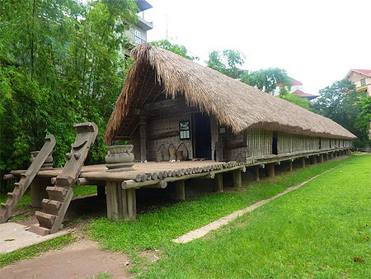
NHÀ DÀI
Nhà dài của người Ê đê được xây dựng chủ yếu là gỗ, tre nứa các loại. Riêng mái thường lợp bằng cỏ dày trên 20 cm. Phần sàn cao hơn mặt đất chừng một mét, dưới để thoáng chứ không chăn nuôi như nhà sàn ở miền bắc.
Nhà dài là nơi cư trú của cả gia đình, càng đông người nhà càng dài. Những lần nối dài thường là khi trong nhà có một thành viên nữ xây dựng gia thất vì người Ê Đê theo chế độ mẫu hệ, người con trai khi lấy vợ sẽ đến ở nhà vợ và không có quyền hành gì.

Slide 11
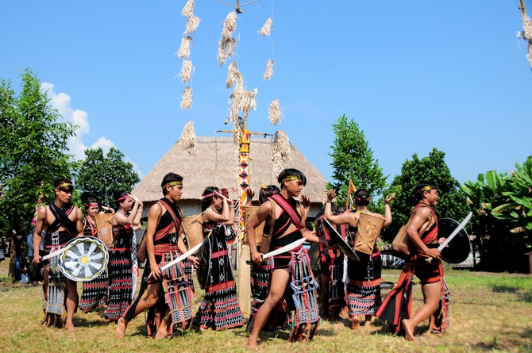
TRANG PHỤC

Slide 12

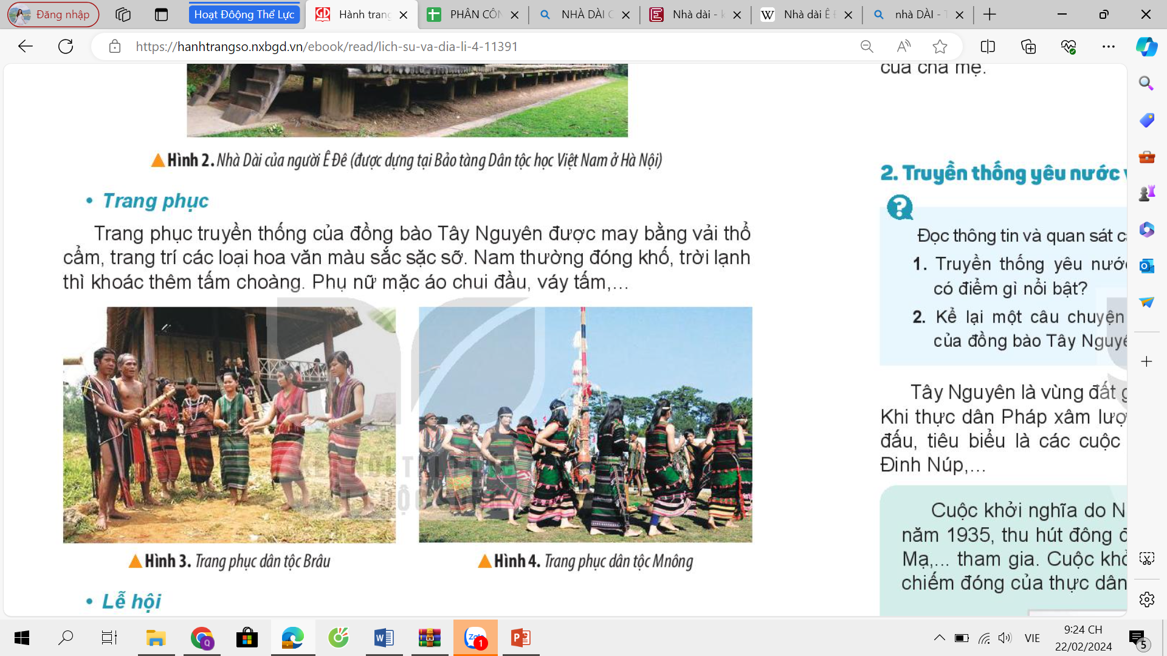
Trang phục truyền thống của người đồng bào Tây Nguyên được may bằng vải thổ cẩm, trang trí hoa văn màu sắc sặc sỡ. Nam thường đóng khố, trời lạnh thì khoác thêm tấm áo choàng. Phụ nữ mặc áo chui đầu, váy tấm,...

Slide 13
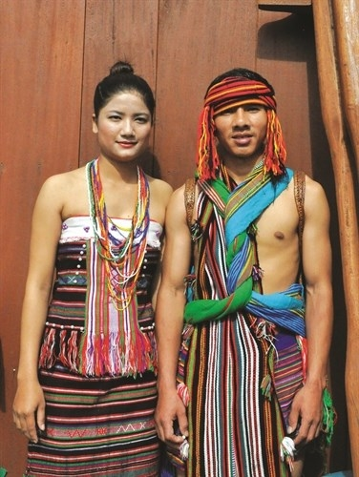
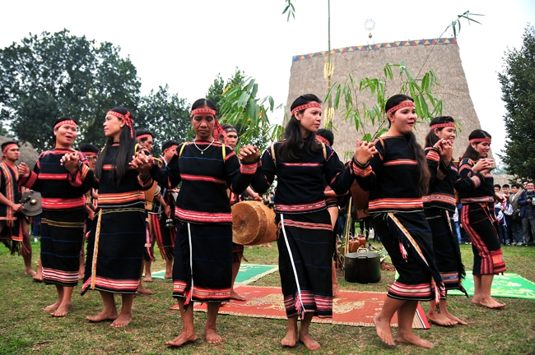
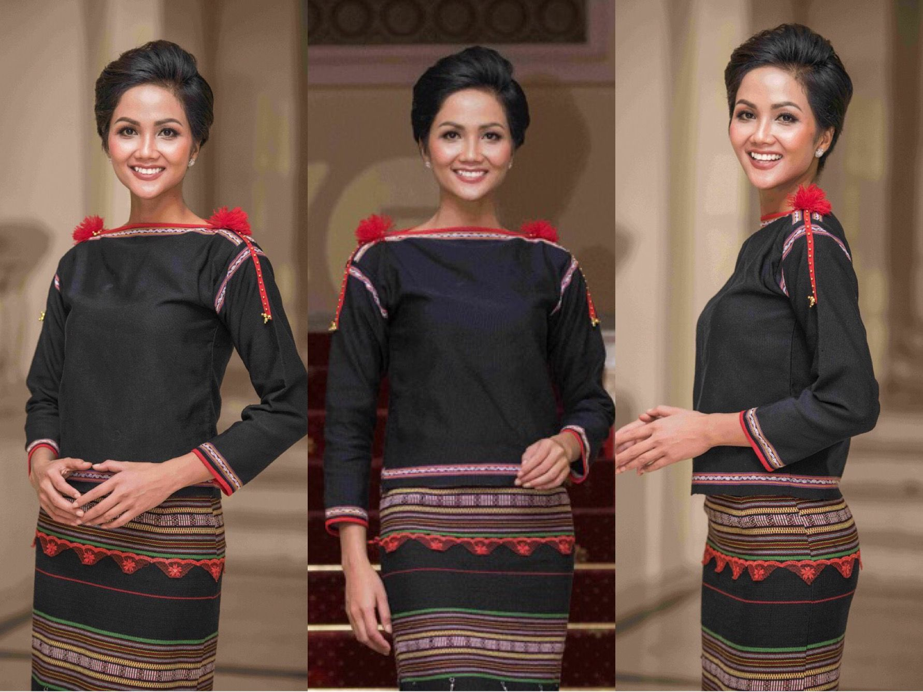
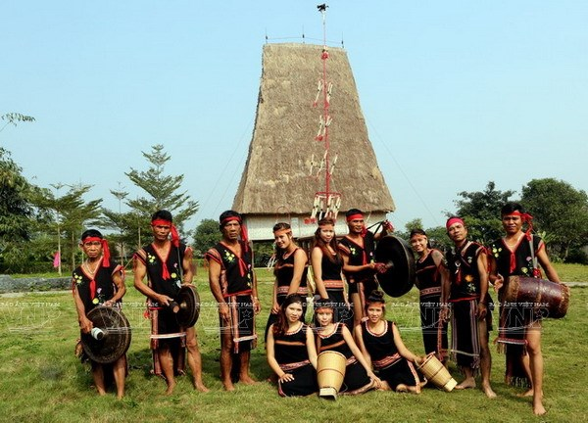
Ê- ĐÊ
GIA -RAI
BA NA
XƠ-ĐĂNG

Slide 14
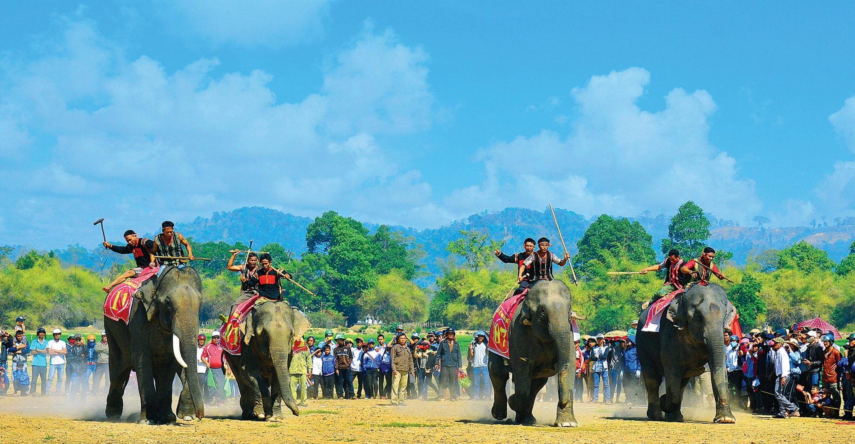
LỄ HỘI

Slide 15
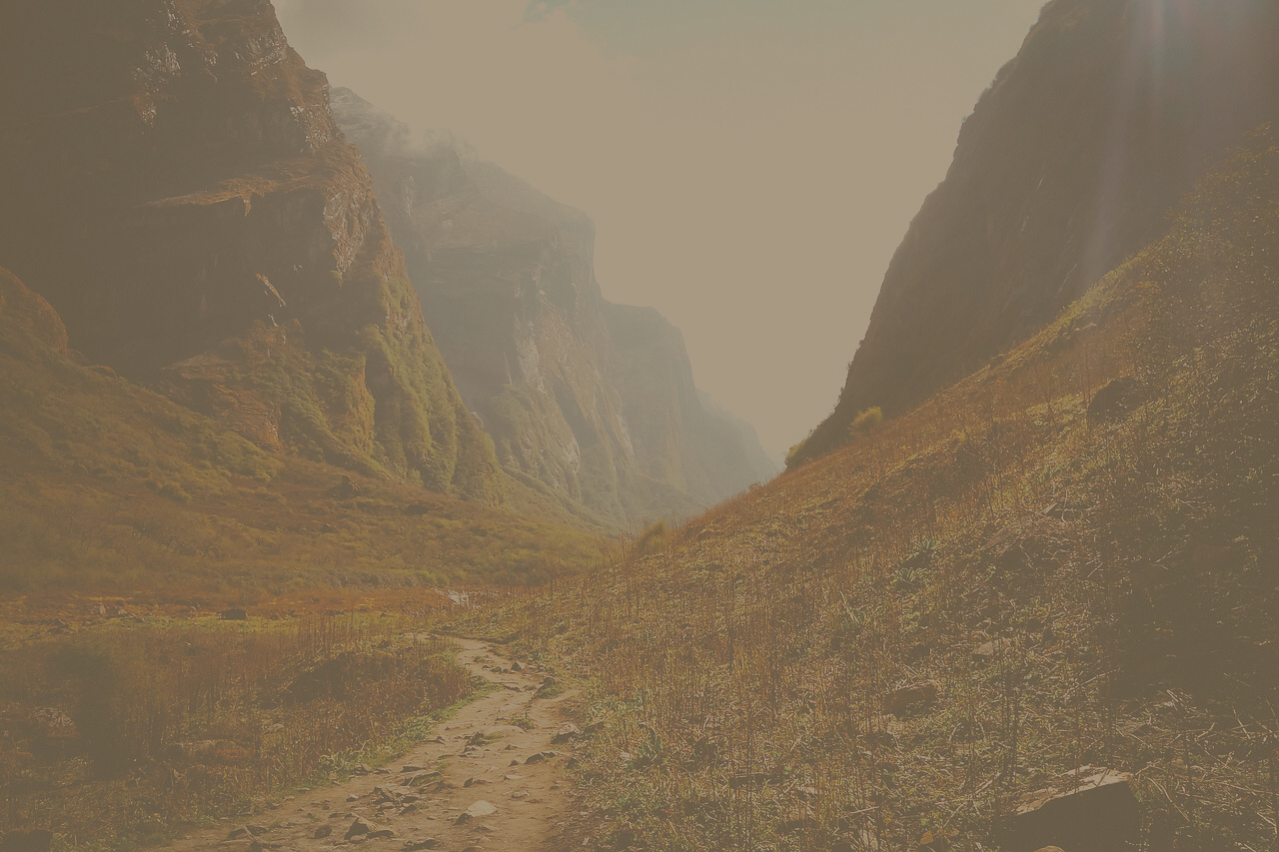
Lễ hội là một phần không thể thiếu trong đời sống tinh thần của các dân tộc ở Tây Nguyên, tiêu biểu như: lễ hội Cồng chiêng, lễ hội Đua Voi, lễ Tạ ơn cha mẹ,....

Slide 16
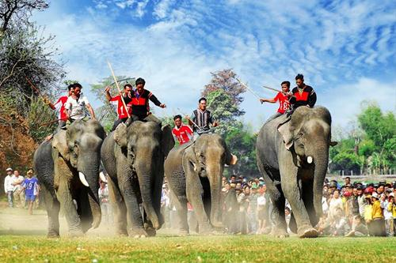
LỄ HỘI ĐUA VOI
Được tổ chức hai năm một lần vào tháng Ba âm lịch tại Buôn Đôn, Đắk Lắk. Đây là một trong những lễ hội cổ truyền độc đáo của đồng bào các dân tộc ở Tây Nguyên nhằm tôn vinh tinh thần thượng võ và tài nghệ thuần dưỡng voi.

Slide 17
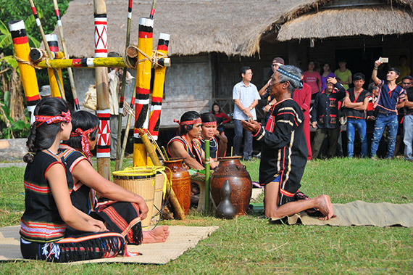
LỄ TẠ ƠN CHA MẸ
Lễ Tạ ơn cha mẹ là một sinh hoạt dân gian được lưu truyền qua nhiều thế hệ của một số dân tộc ở Tây Nguyên. Lễ do một người con khi đã trường thành tổ chức để bày tỏ lòng biết ơn công lao sinh thành và nuôi dưỡng cha mẹ.

Slide 18


Slide 19

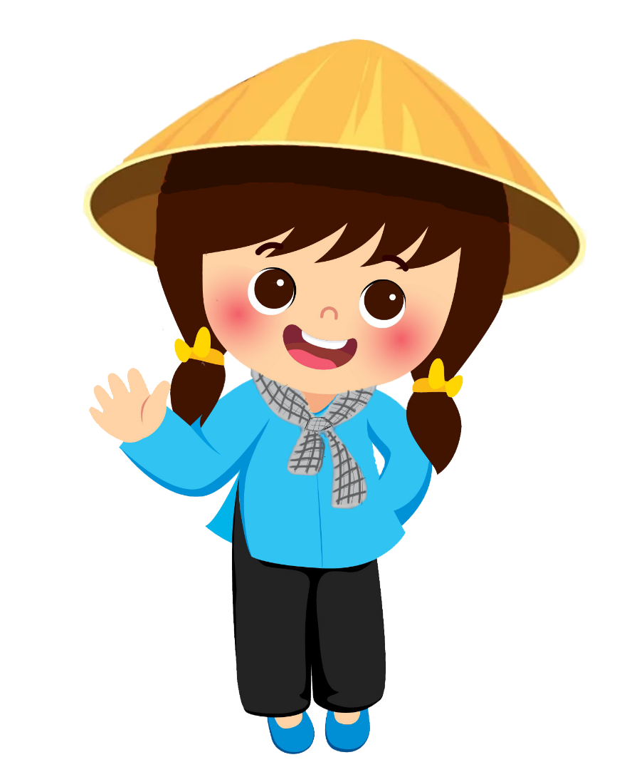



Slide 20
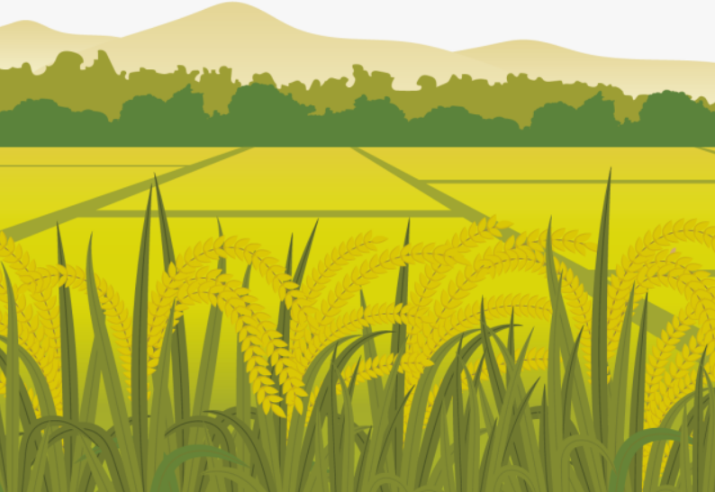



Câu 1: Nhà Rông có vai trò gì?
A
là nơi để ăn, ngủ
B
là nơi để hội họp, tiếp khách
C
là nơi để trẻ em vui chơi
D
là nơi để buôn bán

Slide 21
Câu 2: Trang phục của người Tây Nguyên được làm bằng loại vải gì?
A
Nỉ
B
Kaki
C
Thổ cẩm
D
Lụa

Slide 22

Cảm ơn các bạn!

